Slide 1
カード
ポーカー
ババ抜き
花札
盤
駒
モノポリー
人生ゲーム
将棋
チェス

Slide 2
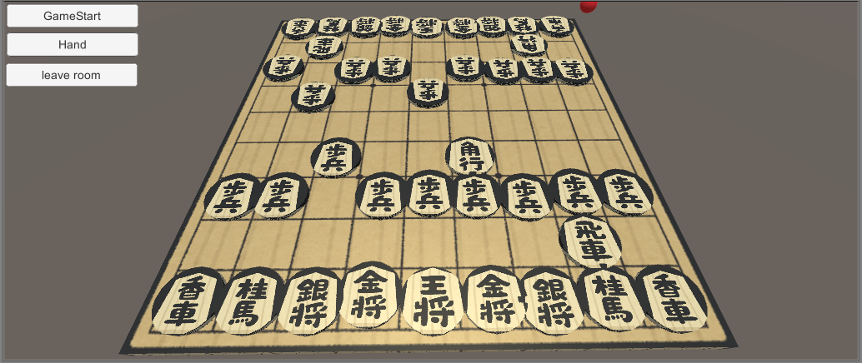

Slide 3
アプリケーション
テーブルゲームライブラリー
Unity
動作
ライブラリー
物体
ライブラリー
その他
ライブラリー
MonoBehaviour
Unity
Figure.1 モジュール関係図

Slide 4
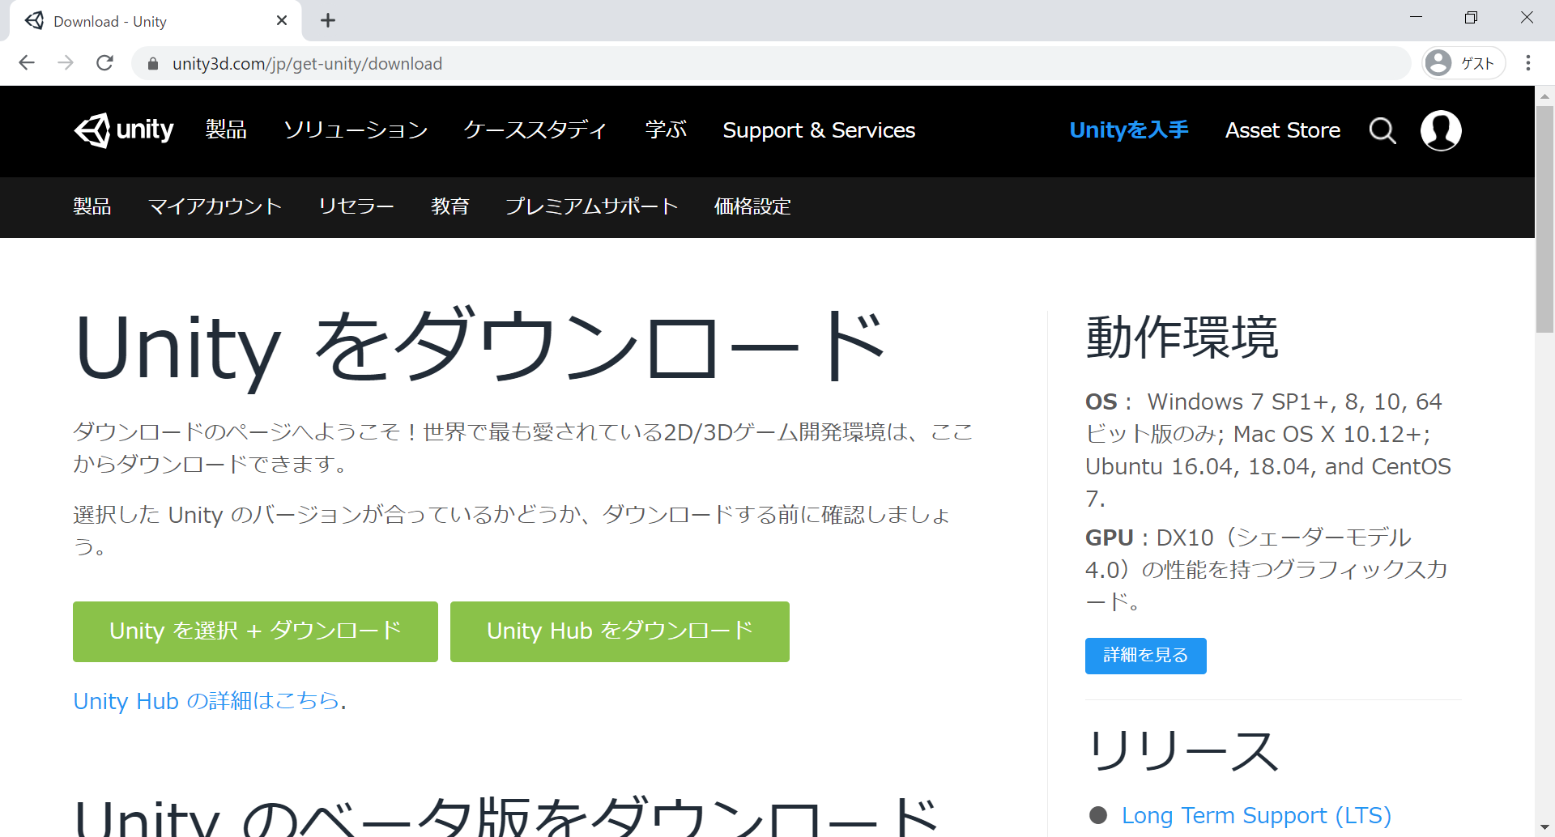

Slide 5
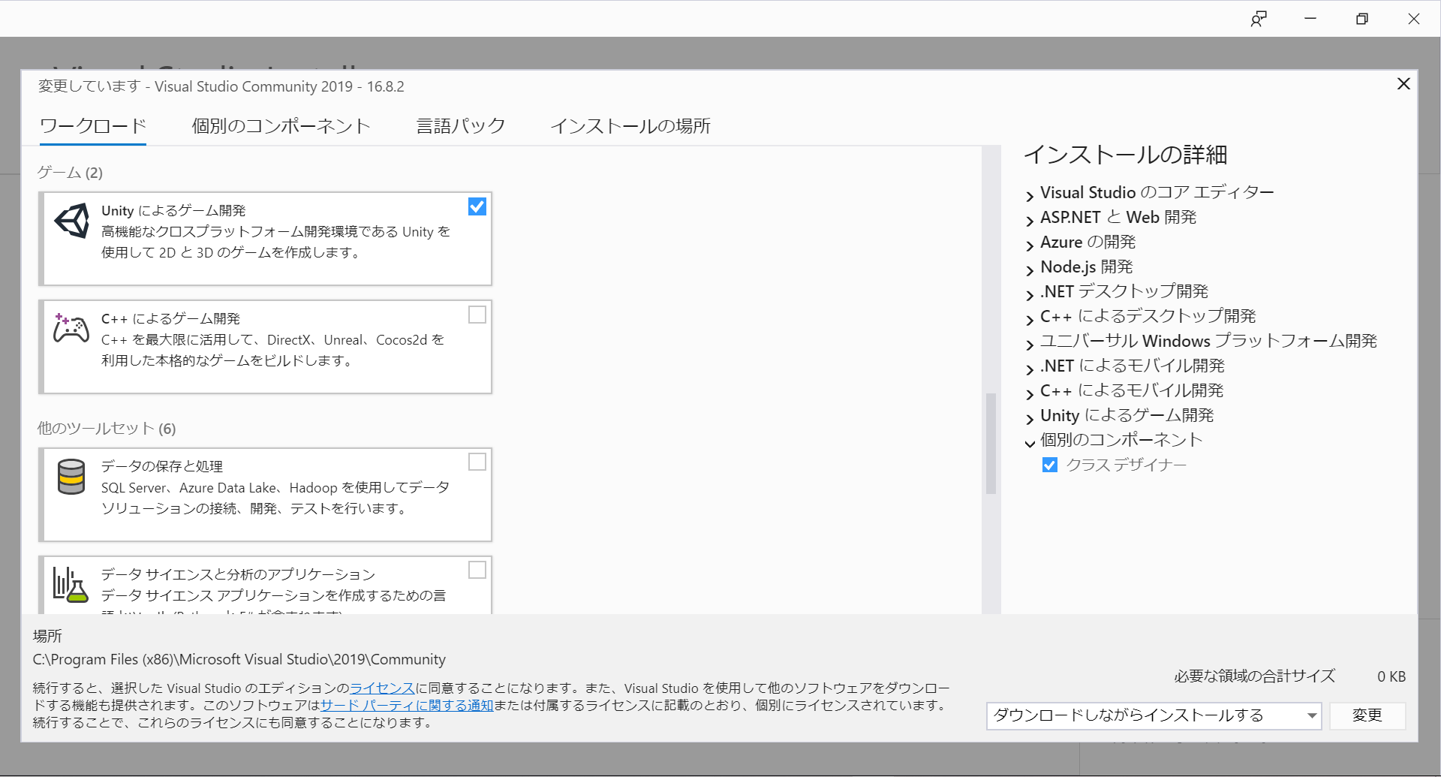

Slide 6
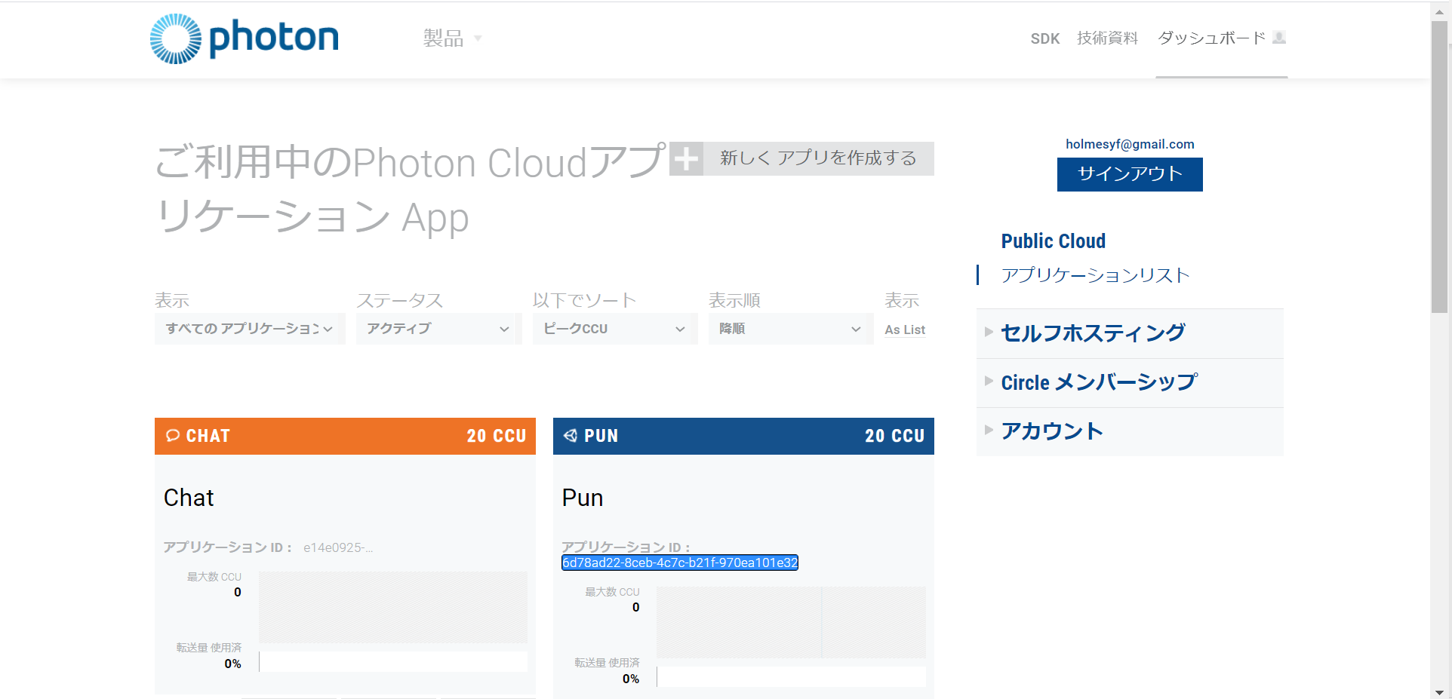

Slide 7
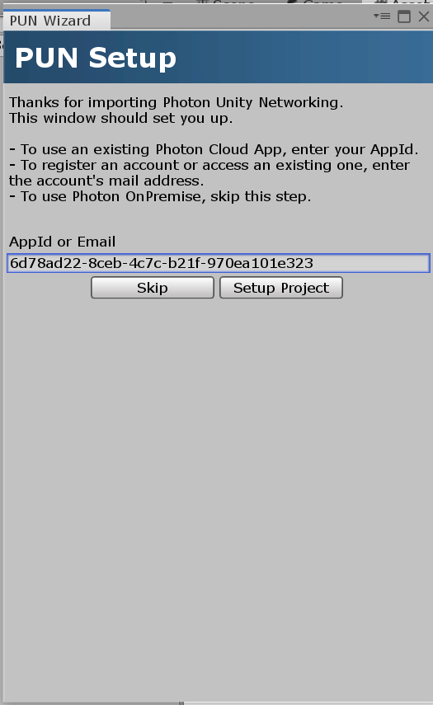

Slide 8
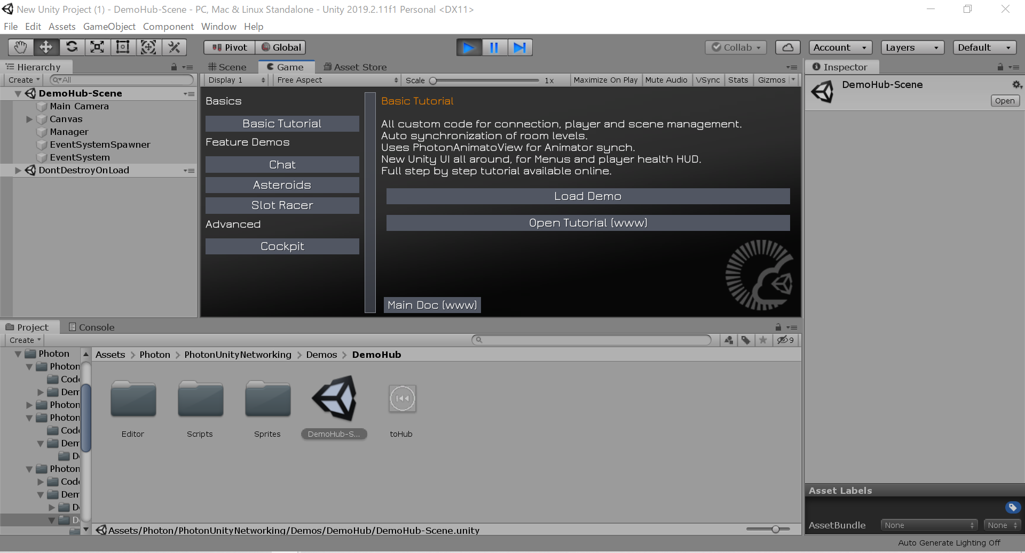

Slide 9
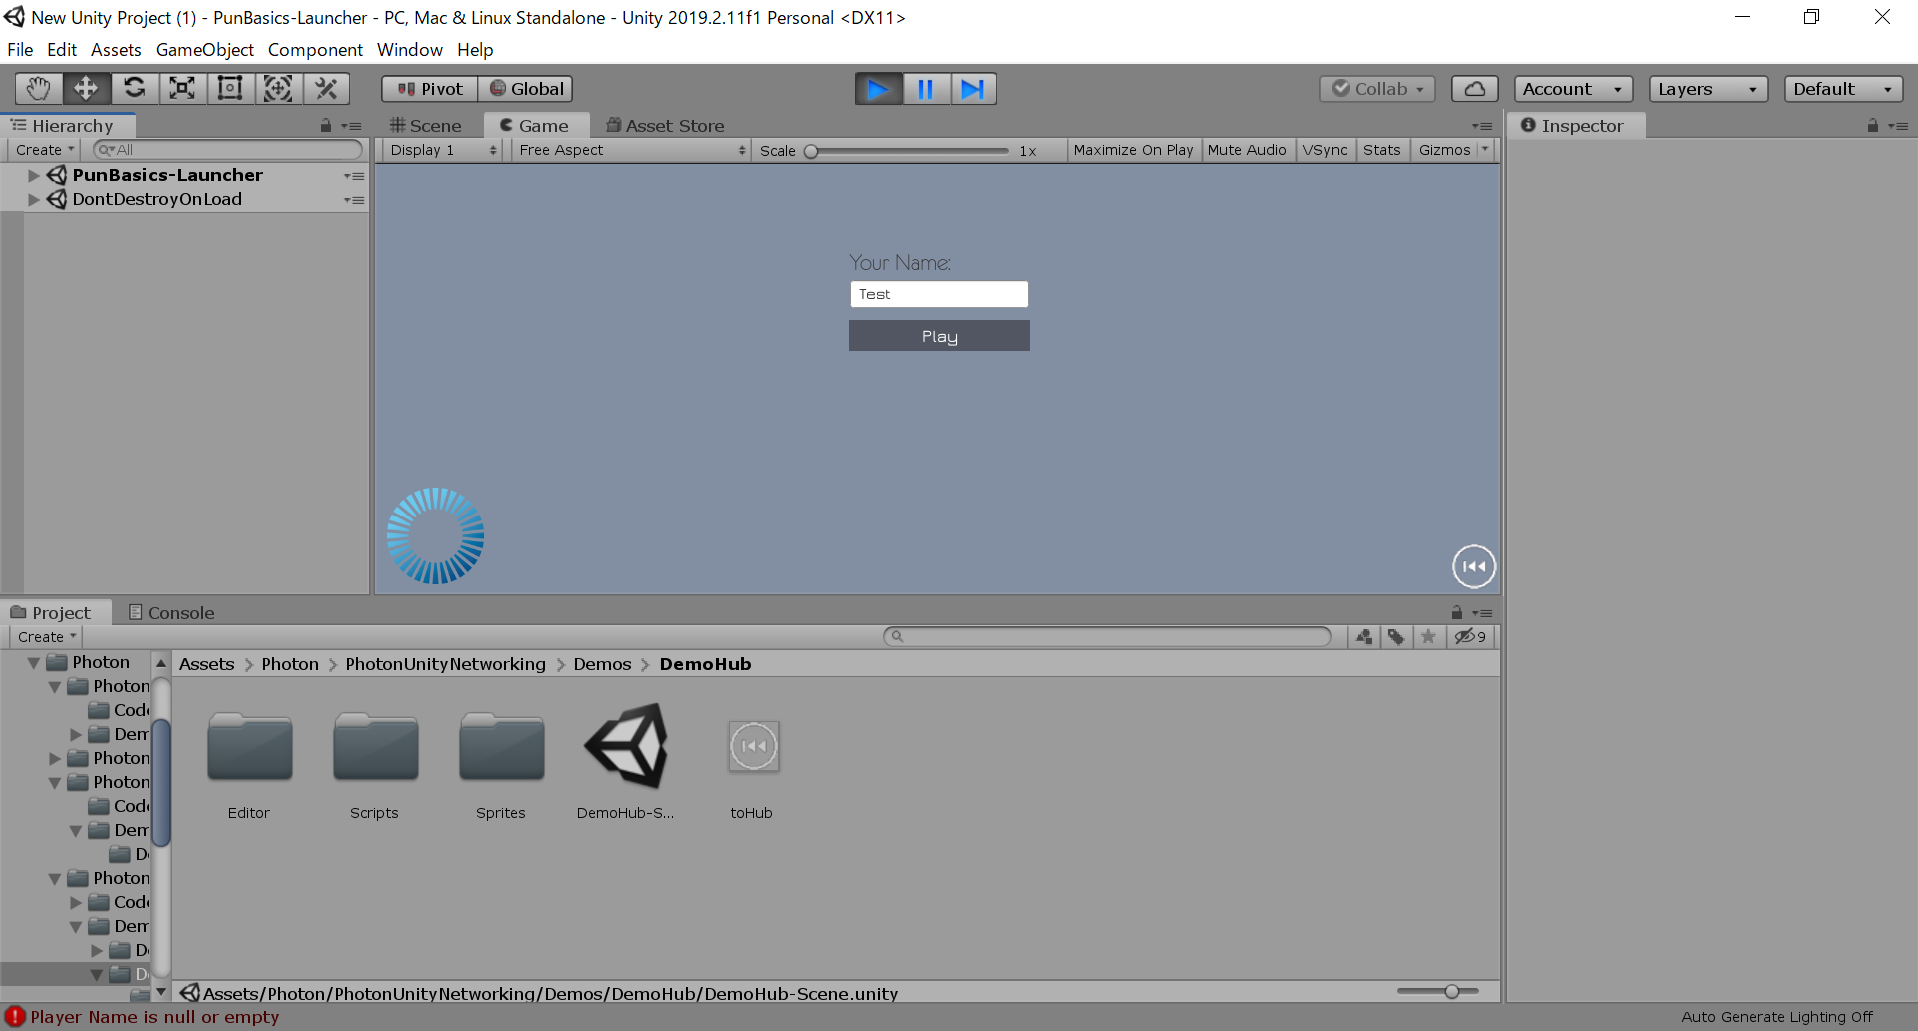

Slide 10
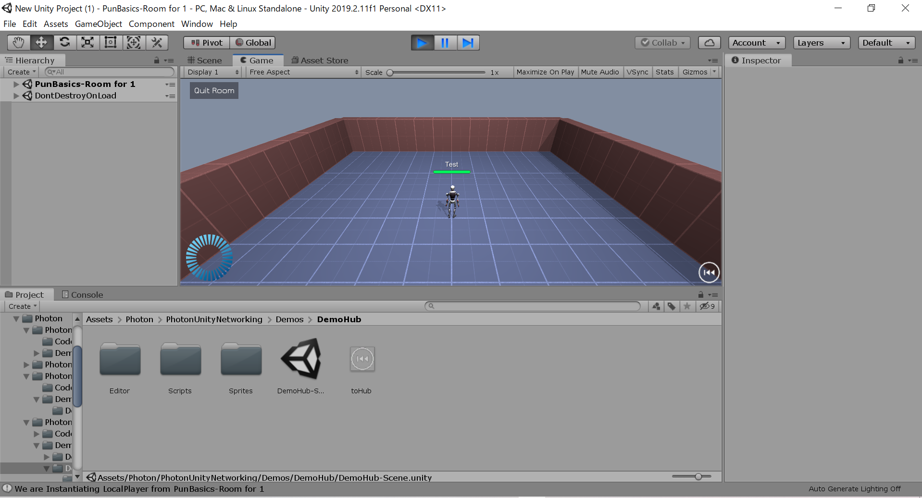

Slide 11
ゲームプレイ画面一例

Slide 12
Photon
Networking
Class
Input
Class
開発した
ライブラリー
マウスからの入力
同期通信
動作
ライブラリー
物体
ライブラリー
IObject
abstract
操作
Hand
Class
Card
Class
Data
Class
Piece
Class
Board
Class
ViewControl
Class

Slide 13
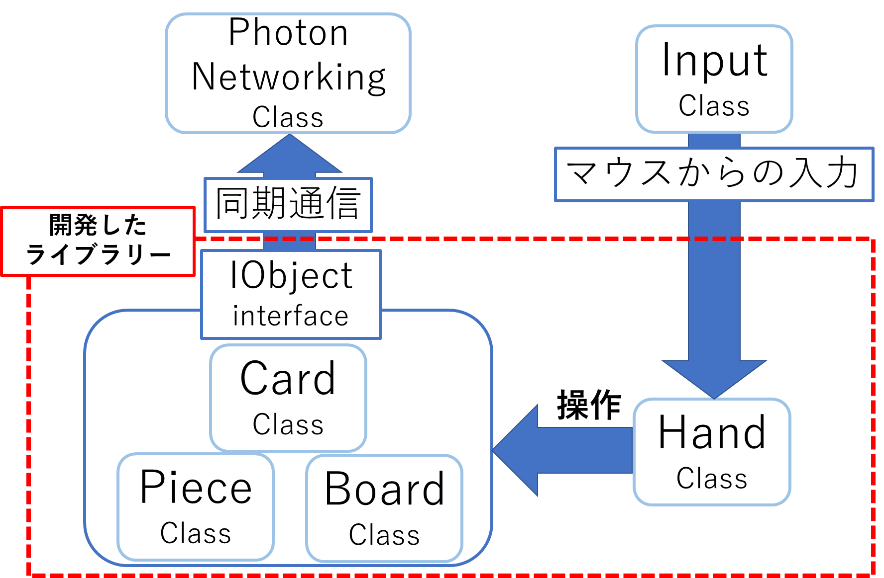

Slide 14
①
画像
画像
画像
④
②
Edit
mode
Load
mode
Player1
データ
⑤
共有
Game
mode
③
Load
mode
データ
Player2

Slide 15

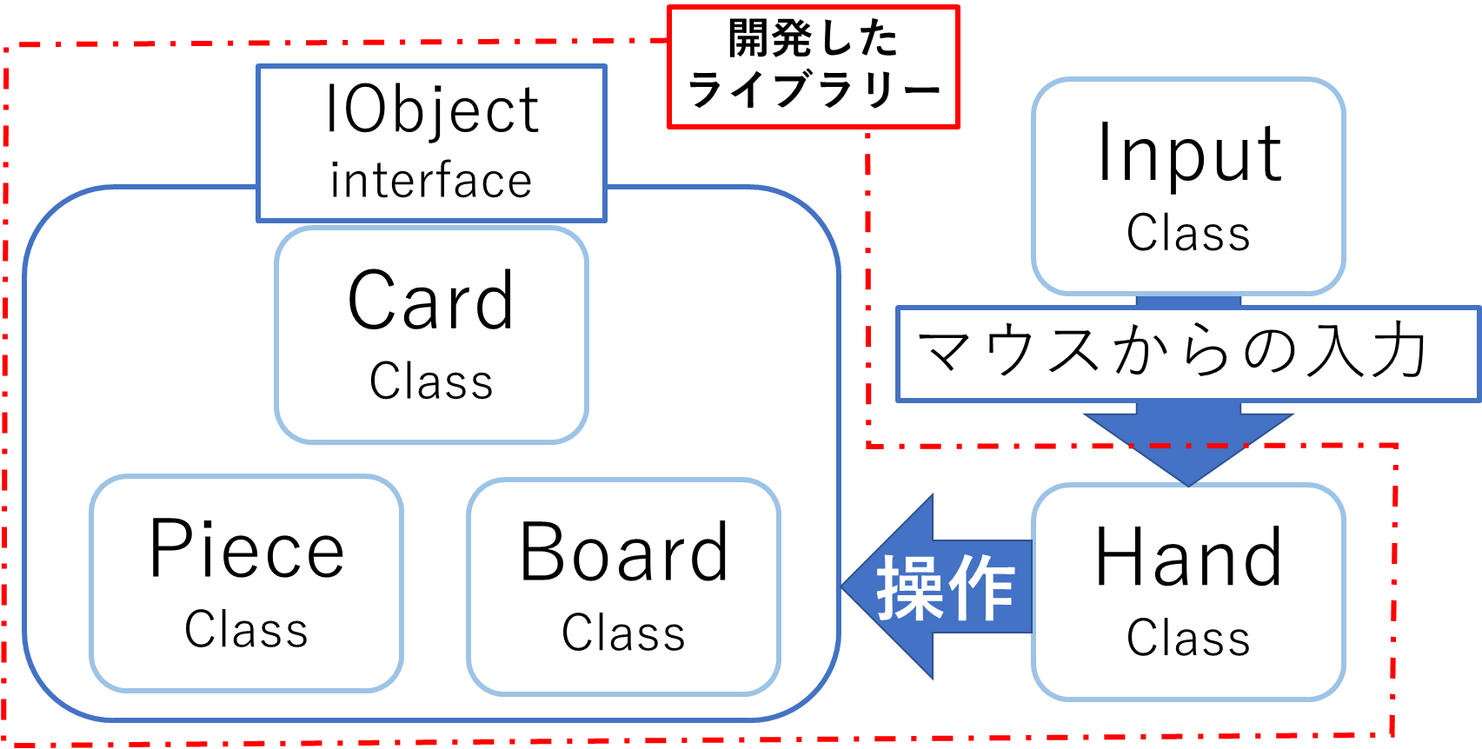
同期通信
Photon
Class

Slide 16
Main gameobject
Hand Class
Attach
PhotonNetwork.Instantiate(“”)
or
Instantiate(“”)
IObject gameobject

Slide 17
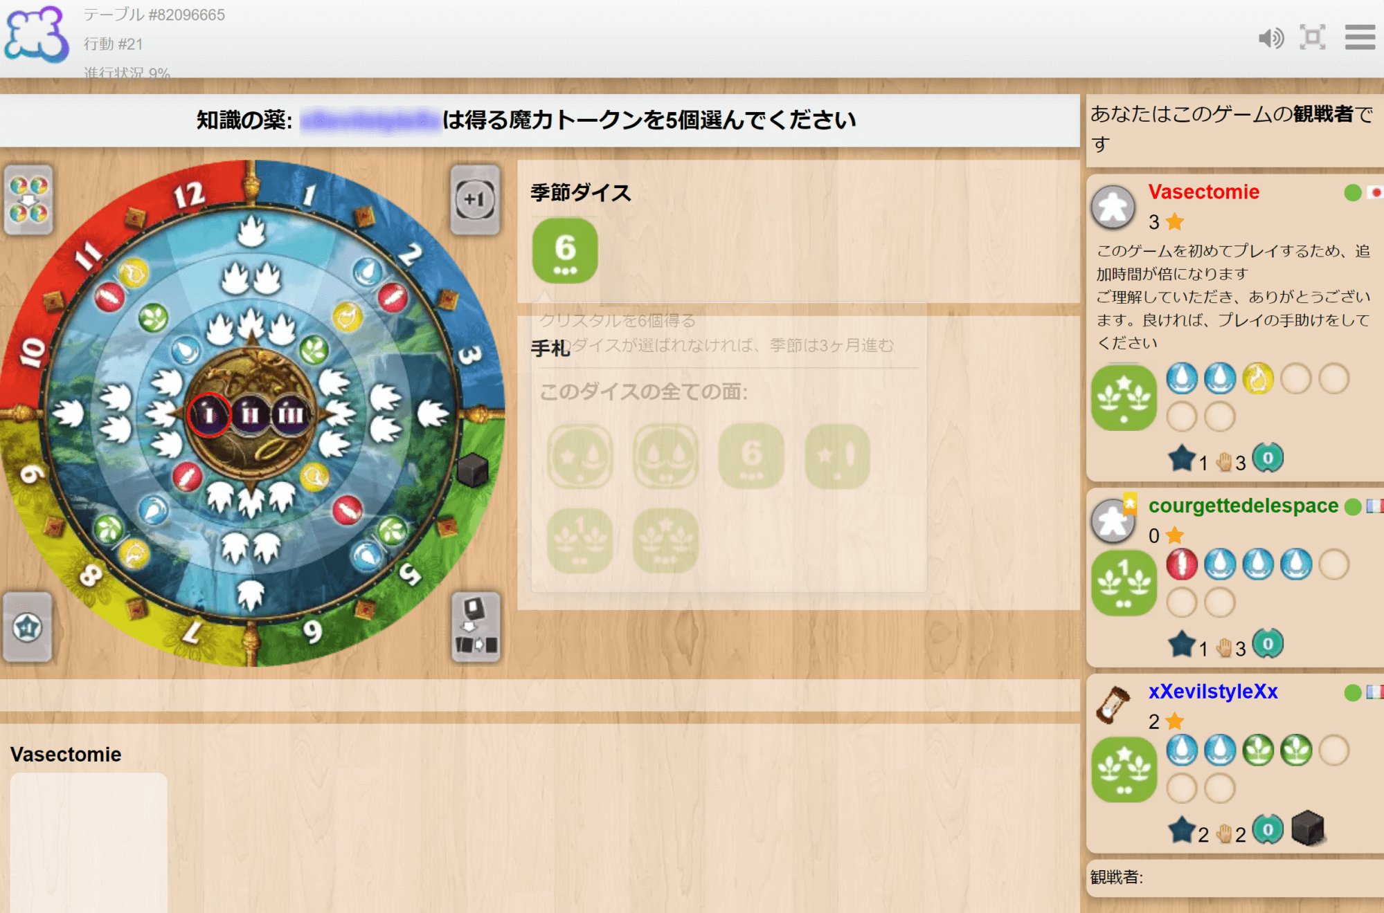

Slide 18
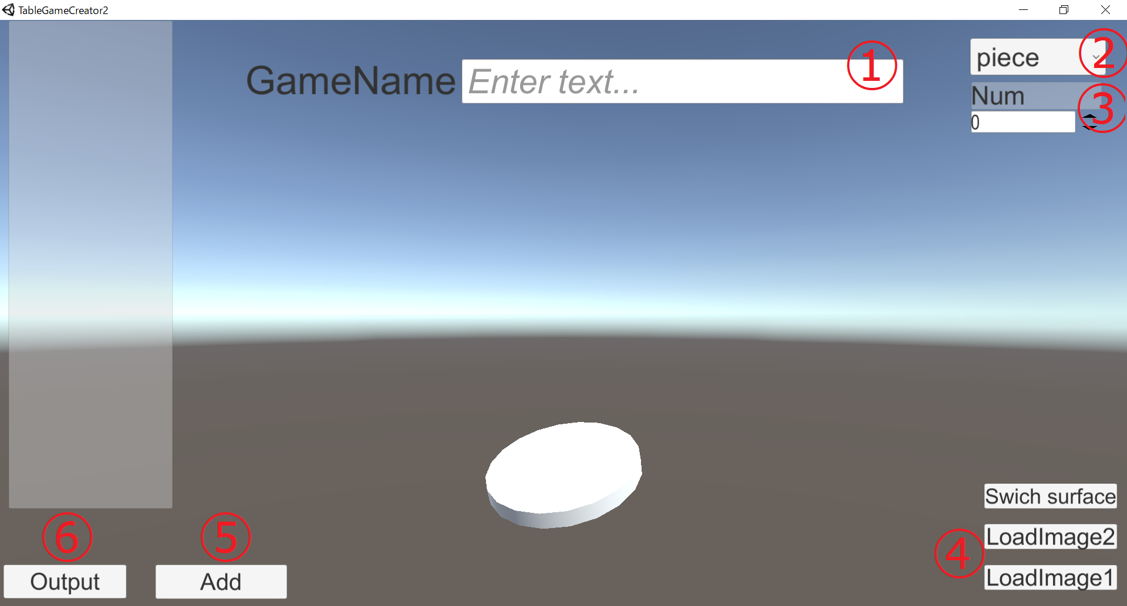

Slide 19
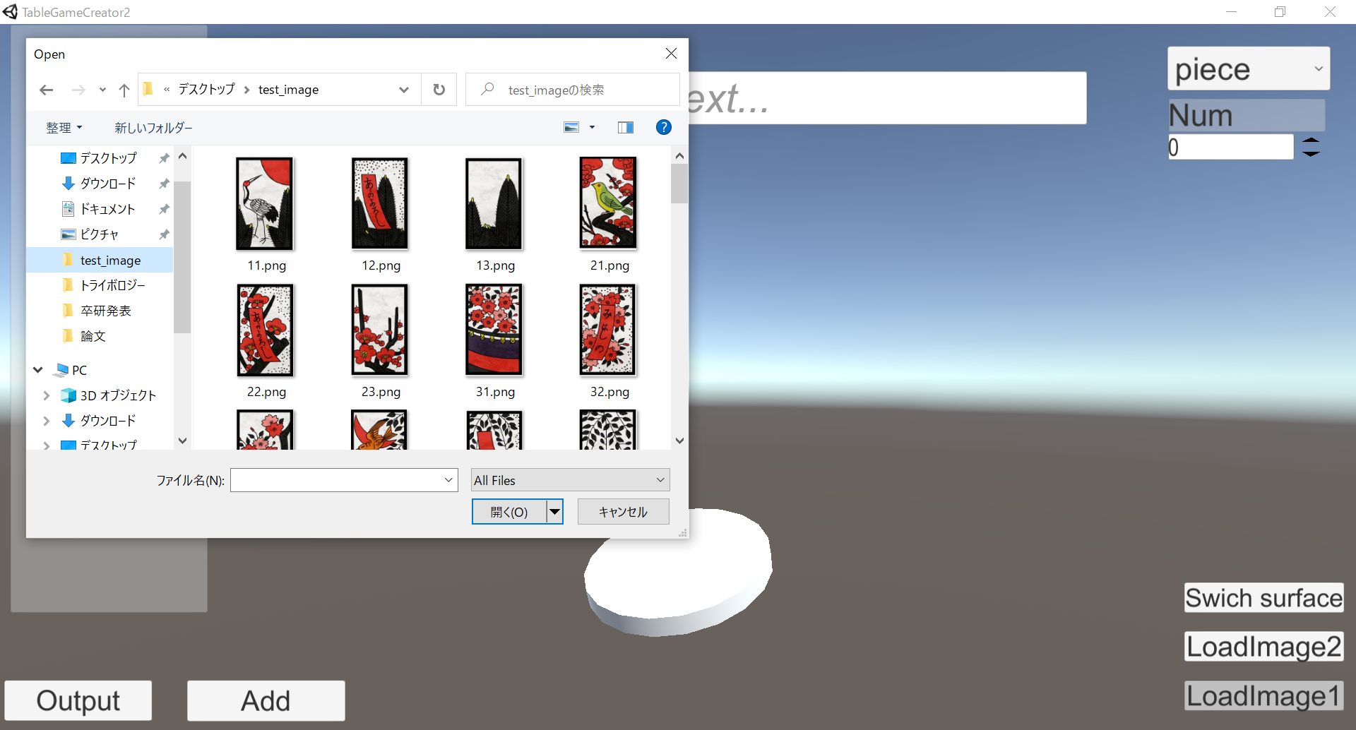

Slide 20
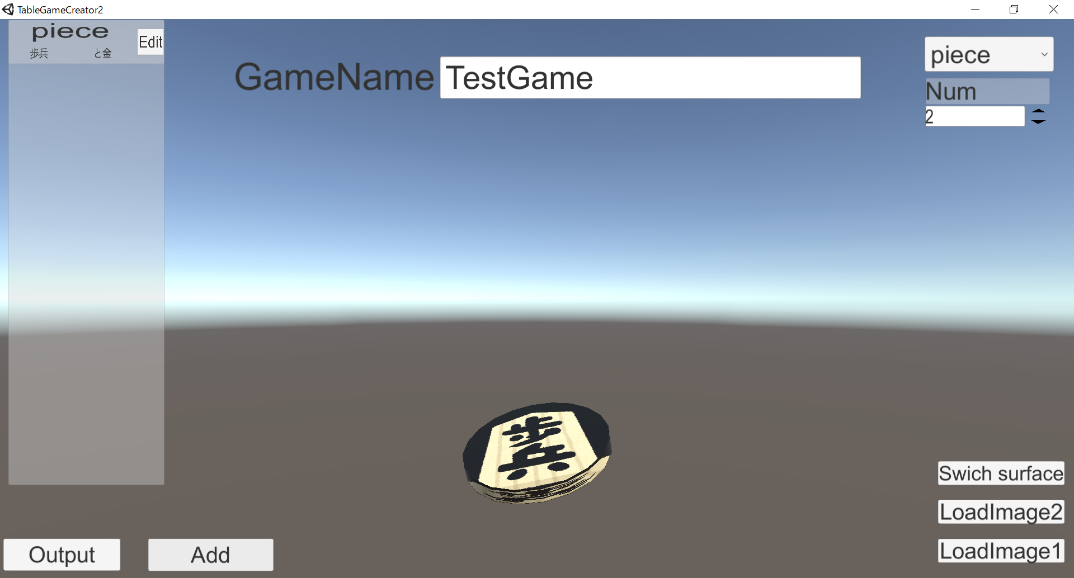

Slide 21
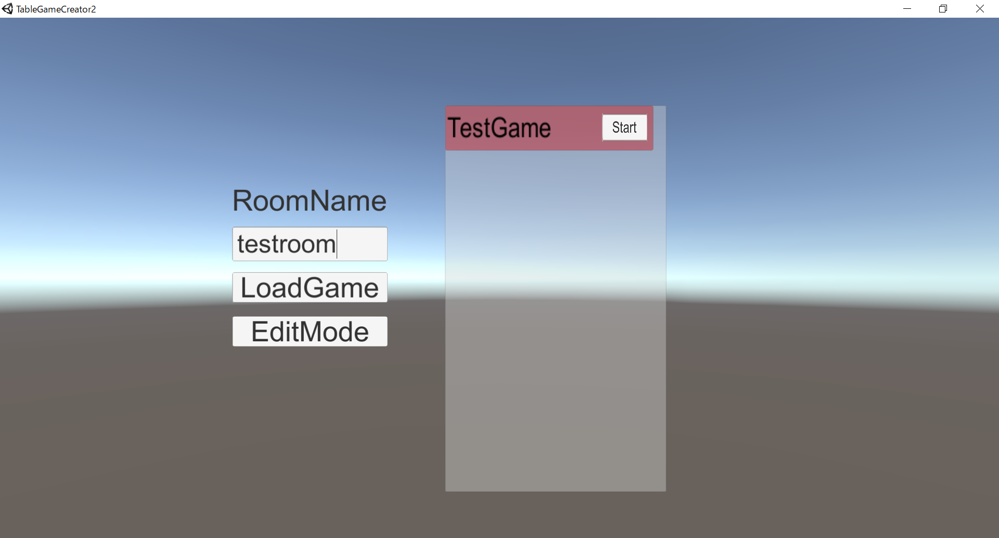
③
①
②

Slide 22
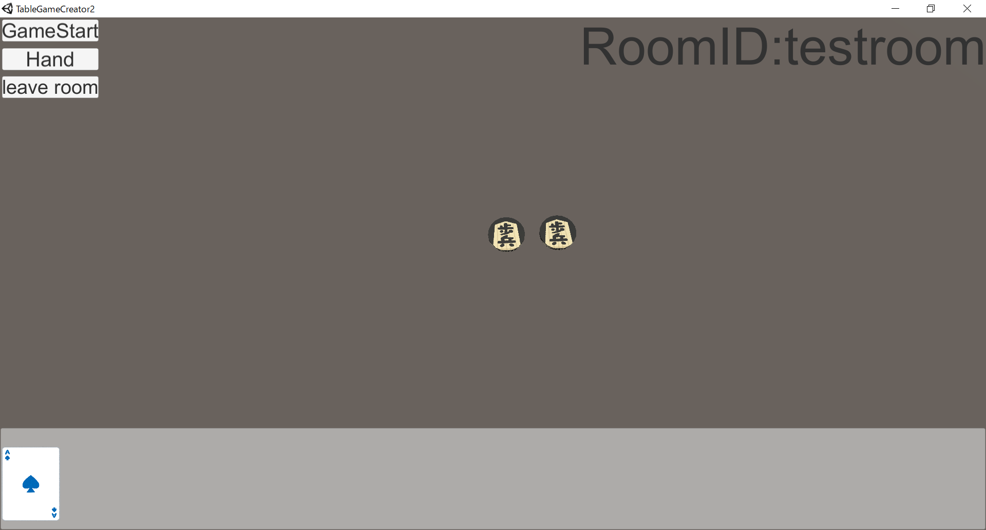
①
②
④
⑦
③
⑥
⑤

